Slide 1
Патриотическое воспитание детей
Подготовила: воспитатель Думченко Елена Юрьевна.

Slide 2


Slide 3
В последнее время в обществе утратились традиции патриотического сознания, поэтому актуальность проблемы воспитания патриотизма у детей дошкольного возраста очевидна. Научить ребёнка всегда любить родных и близких людей, бережно и с любовью относиться к своей Родине, испытывать гордость за свой народ, задача очень сложная, так как в современных семьях вопросы воспитания патриотизма, гражданственности не считаются важными и зачастую вызывают лишь недоумение.
Нет в России семьи такой, Где не памятен был свой герой. И глаза молодых солдат С фотографий увядших глядят... Этот взгляд, словно высший суд, Для ребят, что сейчас растут. И мальчишкам нельзя Ни солгать, ни обмануть, Ни с пути свернуть! (Владимир Златоустовский)

Slide 4
Актуальность проекта Патриотическое воспитание является актуальной проблемой воспитания подрастающего поколения. Ребёнок не рождается патриотом, он им становится. Патриотизм – это любовь к своей семье, родному краю, своей стране, чувство гордости и ответственности за родную страну, желание быть частью великой страны.
А.Н.Толстой говорил: «Патриотизм — это не значит только одна любовь к своей родине. Это гораздо больше... Это — сознание своей неотъемлемости от родины и неотъемлемое переживание вместе с ней ее счастливых и ее несчастных дней.»
Воспитание патриотизма это не простой и непрерывный процесс, многое зависит от окружения ребёнка, от того, что закладывается в сознание ребёнка с самого детства. Не каждый родитель считает необходимым рассказывать своему ребёнку о родной стране, своих предках, наивно думая, что маленький ребёнок ни чего в этом не понимает. Поэтому очень важна роль дошкольного образования в воспитании патриотизма у детей, так как именно в дошкольном возрасте формируются нравственные качества человека.

Slide 5
Цель проекта Воспитание нравственно - патриотических качеств детей старшего дошкольного возраста :любовь и уважение к старшим, заботливое отношение к малышам, пожилым людям; воспитание у детей стремления в своих поступках следовать положительному примеру.
Развитие интереса к истории и традициям России. Любви к Родине, гордости за ее достижения, уверенности в том, что Россия - великая многонациональная страна с героическим прошлым и счастливым будущим.

Slide 6
Задачи проекта
1.Формировать интерес к традициям семьи, уважение к старшим 2.Расширять знания о малой родине
3.формирование первичных представлений о труде взрослых, его роли в обществе и жизни каждого человека.
4.Формировать интерес к истории своей Родины. Познакомить с историей Великой Отечественной войны, полной примеров величайшего героизма и мужества людей в борьбе за свободу Родины; 5.Формировать чувство гордости за свою страну. Уточнить знания о празднике Дне Победы. 6.формирование гражданской принадлежности, Формировать нравственно-патриотические качества: храбрость, мужество, чувства принадлежности к мировому сообществу. 7.развития у детей познавательных интересов 8.Формировать интерес к чтению художественной литературы Воспитывать активную жизненную позицию 9.формирование целостной картины мира, расширение кругозора детей. 10.Дать детям представление о том, что народ помнит и чтит память героев в Великой Отечественной войны1941-1945 г. г.

Slide 7
Ожидаемые результаты:
Освоение доступных знаний об истории родного Отечества.
Приобретение детьми дошкольного возраста навыков социального общения с взрослыми.
Проявление внимания и уважения к ветеранам, пожилым людям.

Slide 8
Участники проекта - дети подготовительной группы - воспитатель - родители
Вид проекта - групповой - долгосрочный

Slide 9
Формы работы над проектом:
- занятия; - художественно-творческая деятельность; - чтение художественной литературы;
- дидактические игры
- подвижные игры
- сюжетно – ролевые игры - рассматривание иллюстраций, фотографий, газет; - слушание музыки; - наблюдения.
- встречи, беседы с родителями. - Просмотр презентаций и видео роликов.

Slide 10
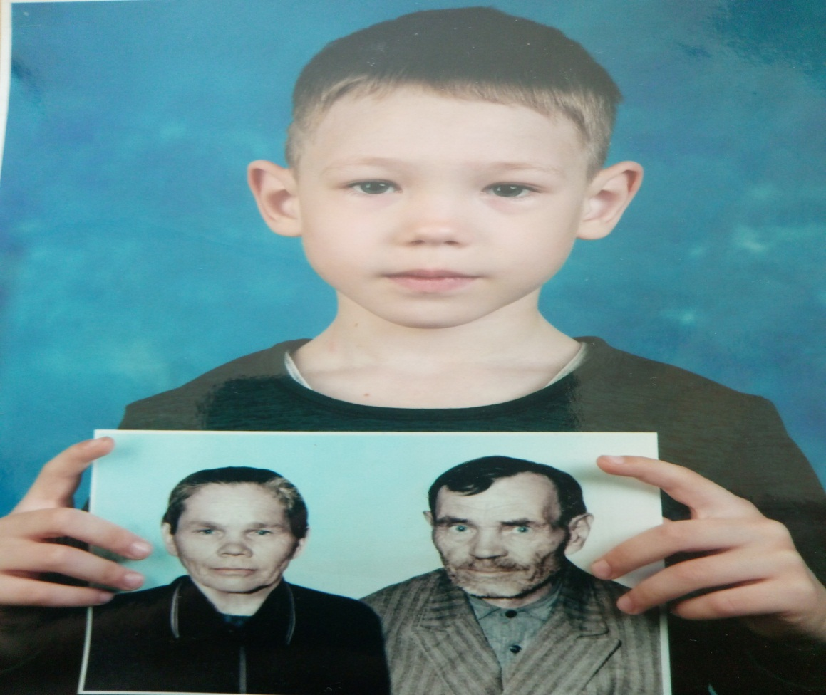
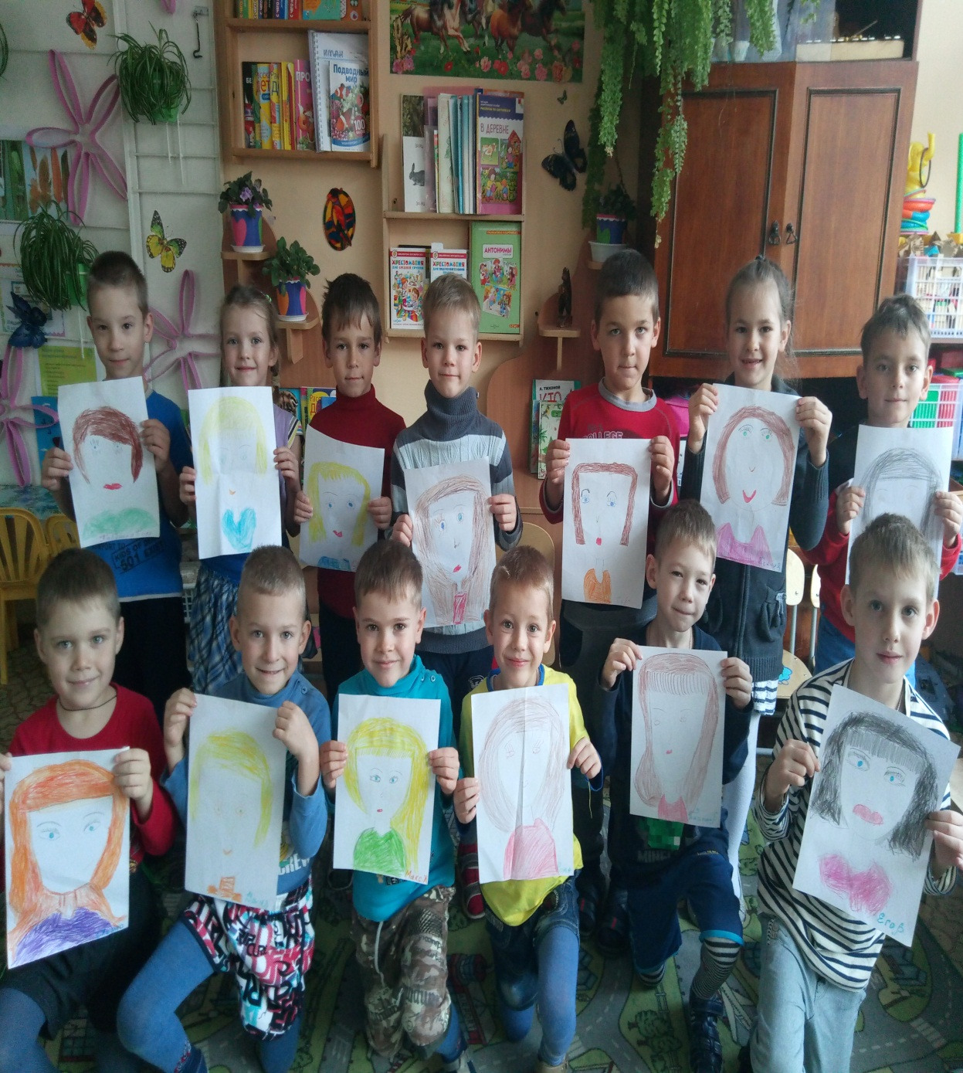
«мама , я тебя люблю»
«Моя семья»,

Slide 11
Нод: «мама, я тебя люблю.» «моя семья» беседы: «мамины помощники» «мамины глаза» « мама – главный друг» «МОИ БРАТЬЯ И СЕСТРЫ» « КТО ГЛАВНЫЙ?» Работа с родителями: Консультация: «день матери: история и традиции.» « изречения известных людей о маме.» « роль мамы в воспитании ребенка.» Оформление выставки рисунков: «моя мама».

Slide 12
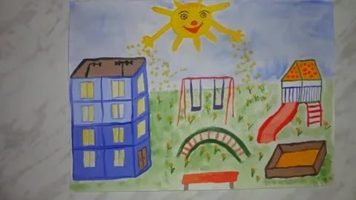
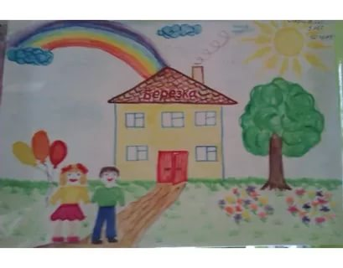
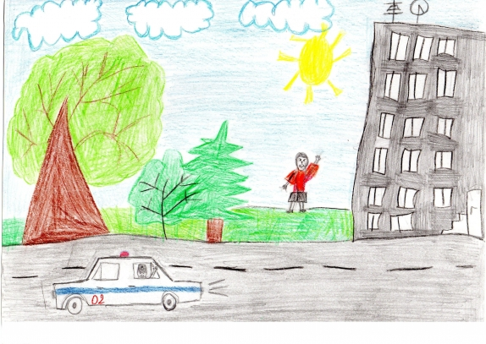
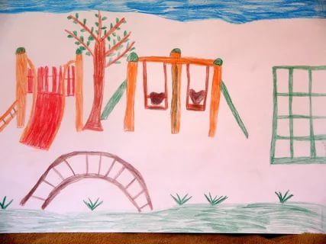
«Мой двор» , «моя улица» ,

Slide 13
Беседы: « мой любимый дом». «Домашний очаг». «Самая красивая улица». «дороги города». «дом в котором живут друзья». Дидактические игры: « найди одинаковые дома», « найди отличия», «кто в домике живет?»,

Slide 14
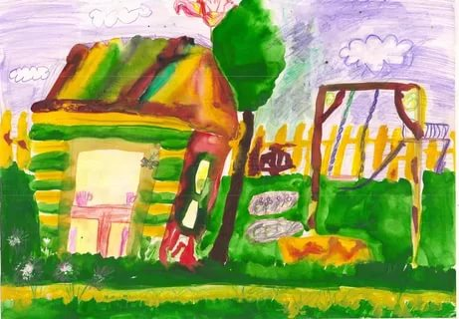
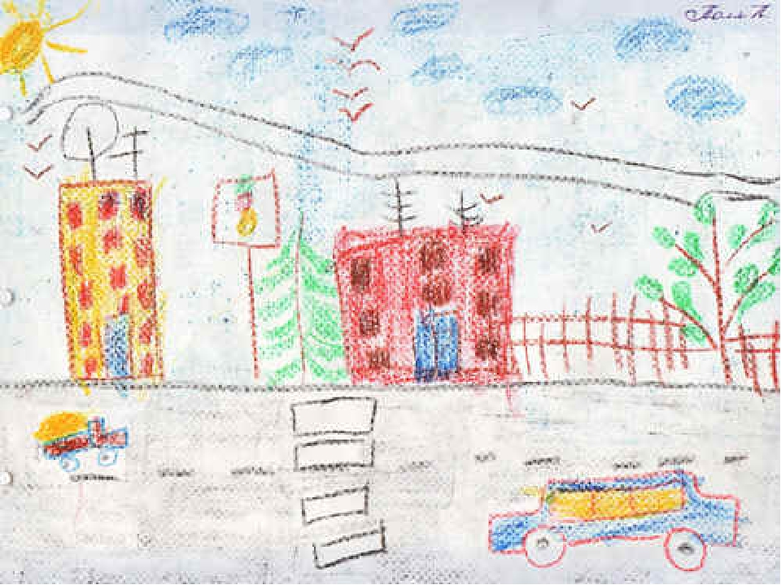
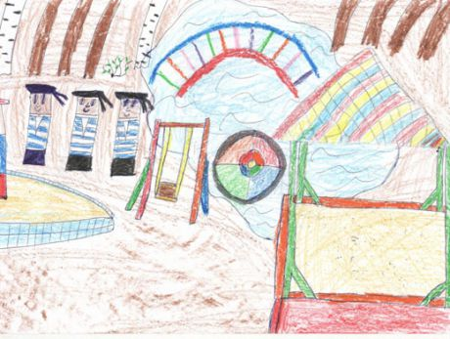
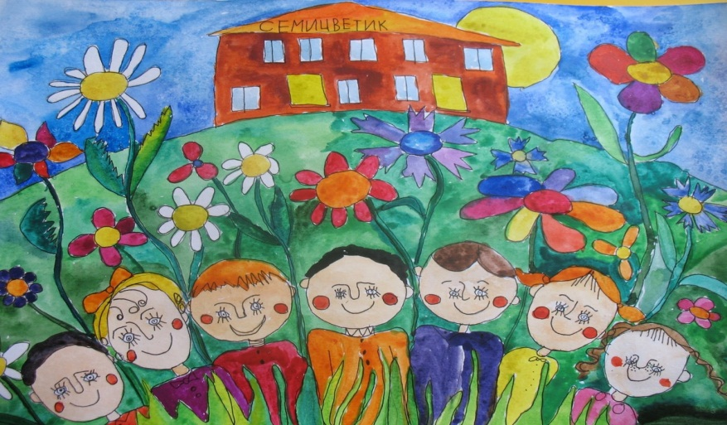
Мой детский сад и друзья

Slide 15
Нод: «как хорошо у нас в саду». Беседы: «площадка моей мечты». «режим дня». «я + детский сад?».

Slide 16
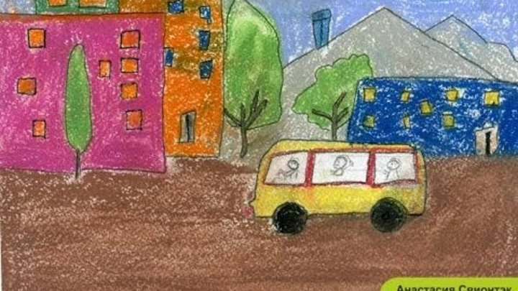
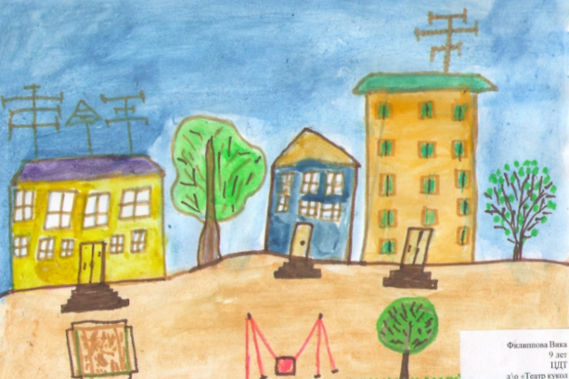
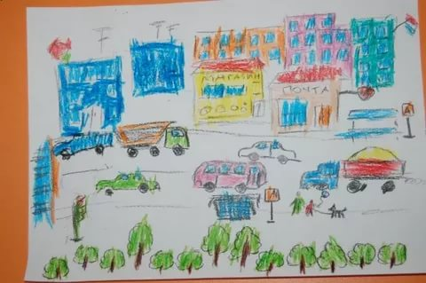
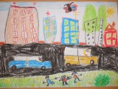
Мой любимый город

Slide 17
Нод: «мой любимый город». Беседы: « город который построю я «. « Пограничный город «. Подвижная игра: «светофор», « пограничники» «Берегись автомобиля» просмотр фильмов: «город в котором я живу». « памятные места города». « ИСТОРИЯ ГОРОДА».

Slide 18
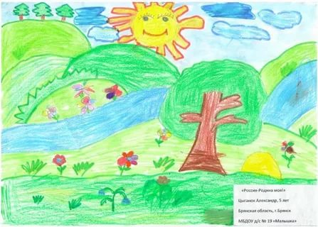
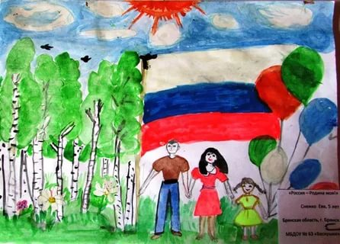
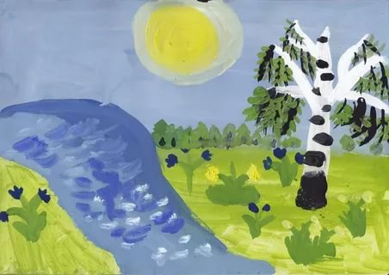
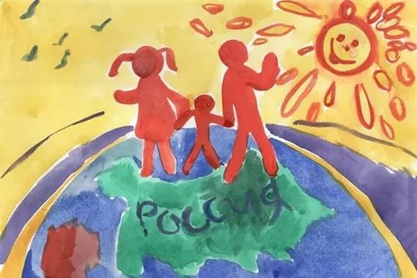
Россия-моя страна

Slide 19
НОД: «МОЯ РОССИЯ». « НАРОДЫ РОССИИ». БЕСЕДЫ; «РУССКИЕ НАРОДНЫЕ КОСТЮМЫ». «КРЕМЛЬ». « ПЕРЕЛЕТНЫЕ ПТИЦИ РОССИИ». « НАРОДНО ПРИКЛАДНОЕ ИССКУСТВО» « ФЛАГ РОССИИ». «МОЯ БОЛЬШАЯ СТРАНА РОССИЯ». ПРОСМОТР ПРЕЗИНТАЦИЙ НА ТЕМЫ: «МОЯ БОЛЬШАЯ РОССИЯ». «ФЛОРА И ФАУНА РОССИИ». «ЭТА ВЕЛИКАЯ СТРАНА». «ГОРОДА ГЕРОИ – РОССИИ». «КАК МНОГО ГЕРОЕВ В НАШЕЙ СТРАНЕ».

Slide 20
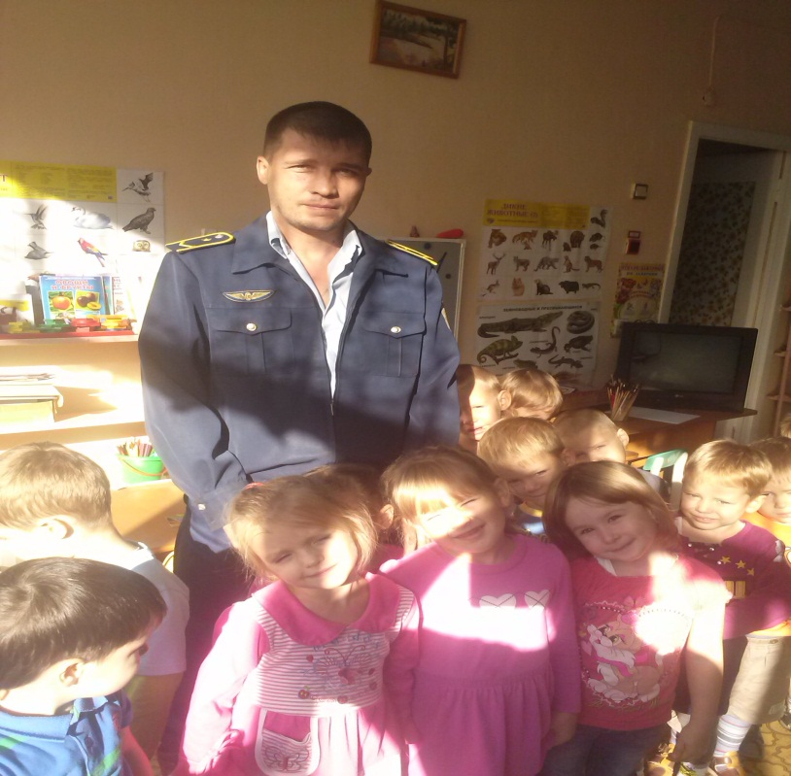
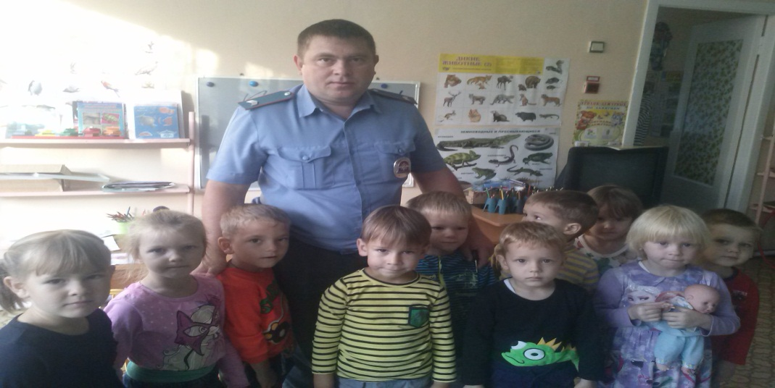
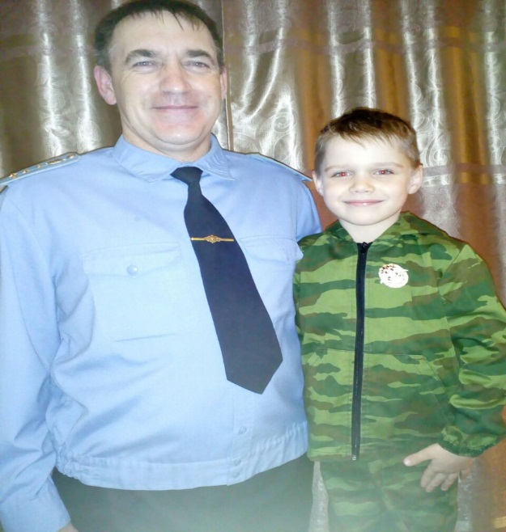
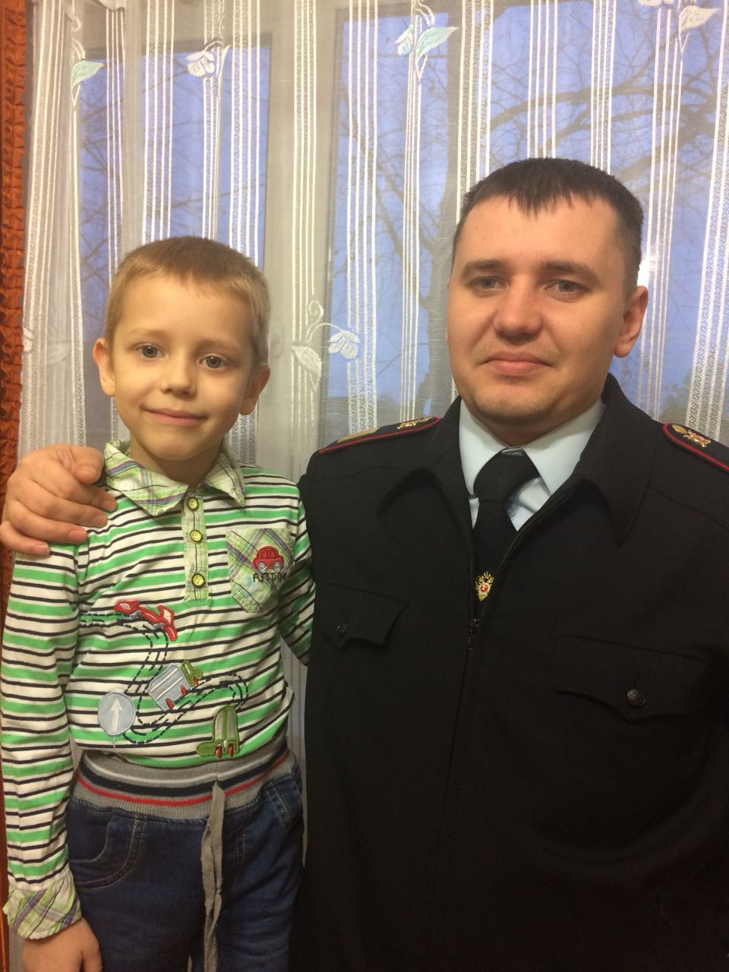
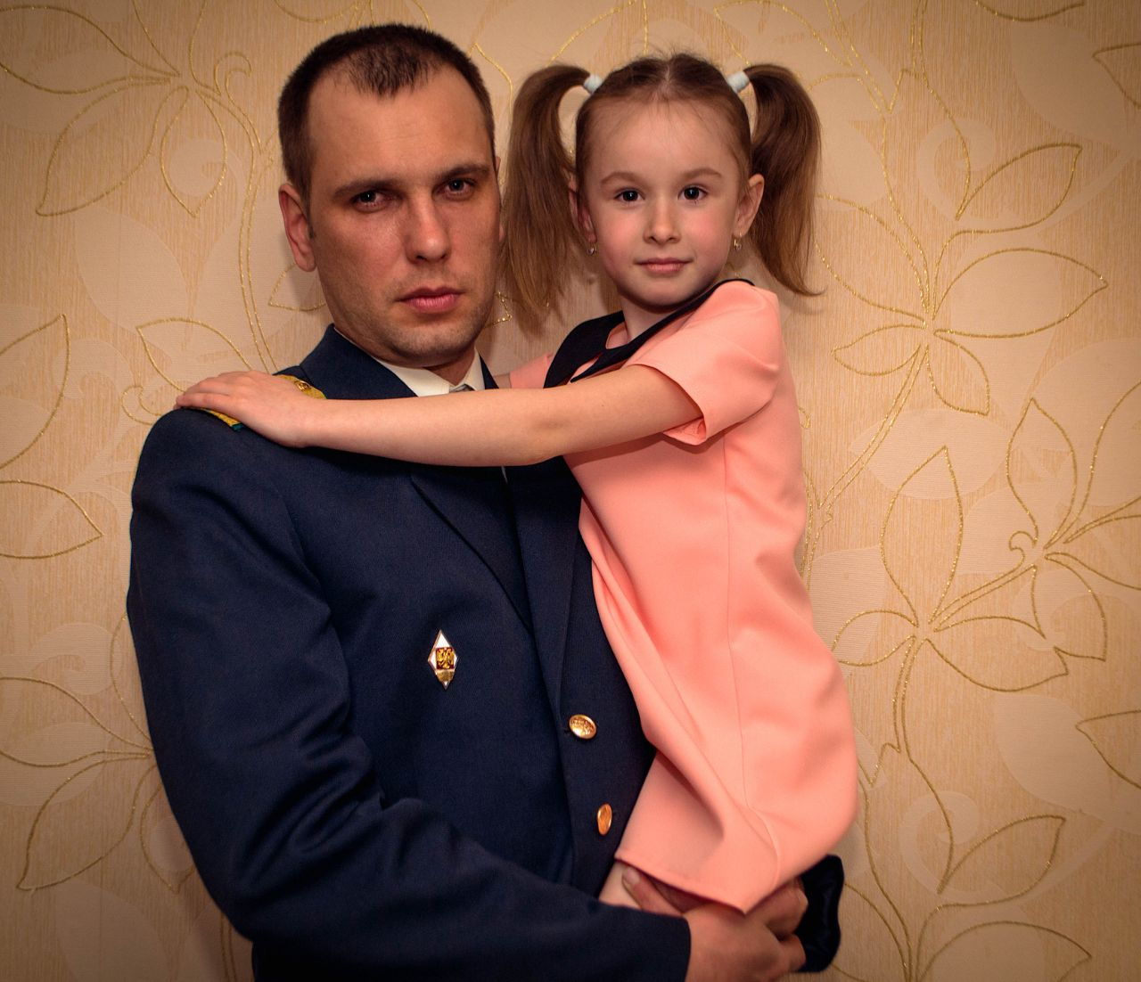
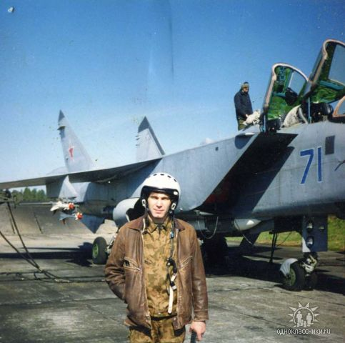
Профессии требующие мужества и храбрости

Slide 21
НОД: «МНОГО В ГОРОДЕ НАШЕМ ОТВАЖНЫХ ЛЮДЕЙ». дидактическая игра «Сигнальные флажки», «Салют», подвижная игра: «Разведчики» «Кто быстрее соберется по тревоге». ПРОСМОТР ФИЛЬМА: «МИР НА ЗЕМЛЕ?»

Slide 22
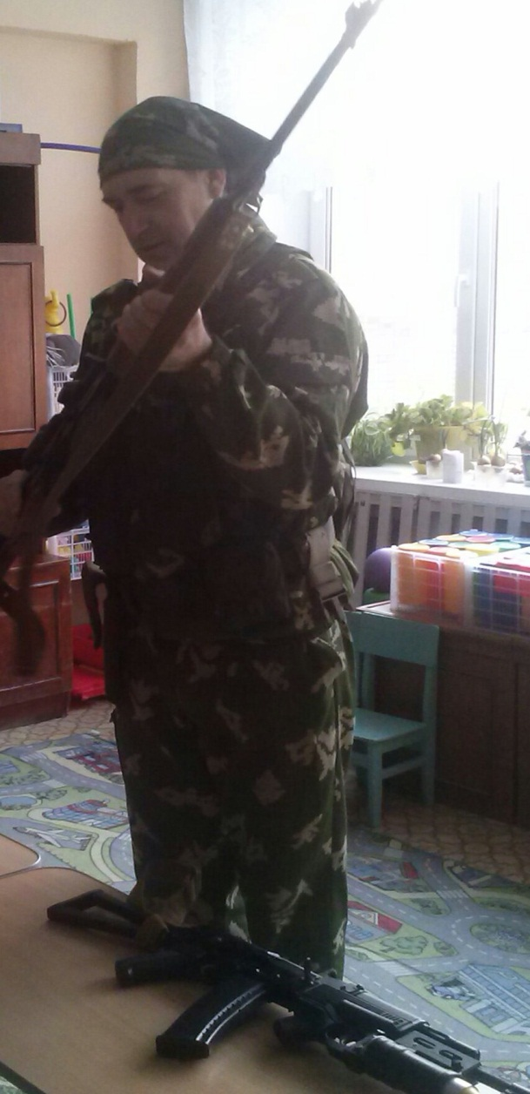
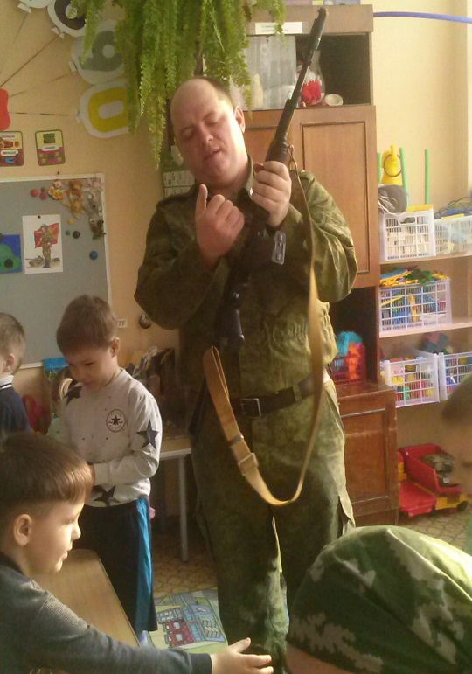
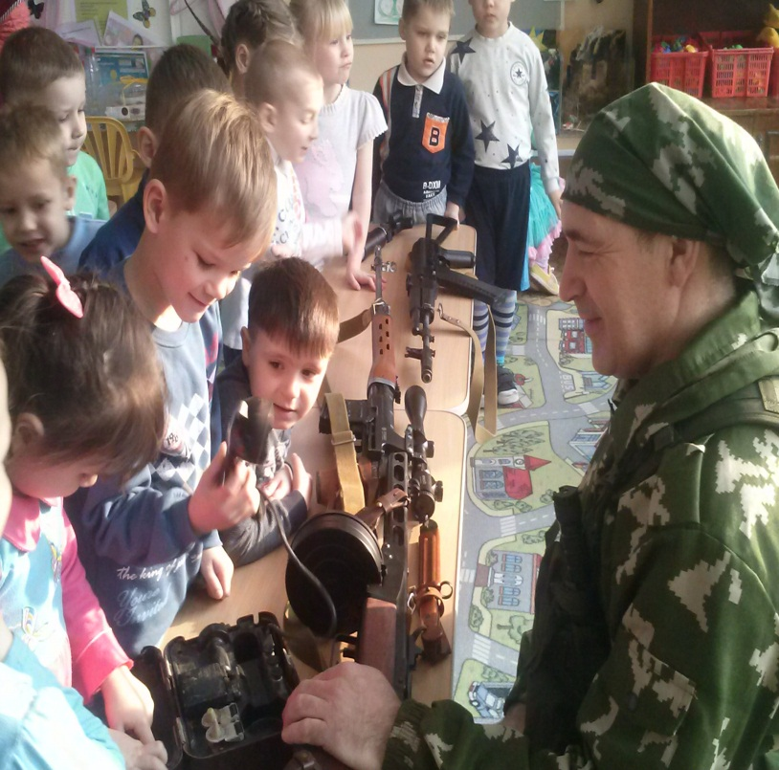
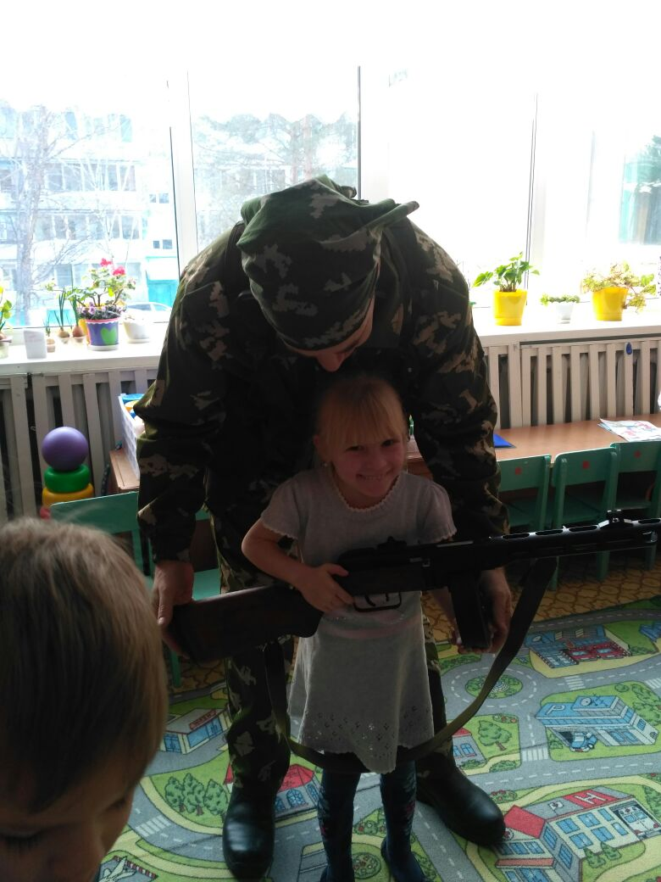
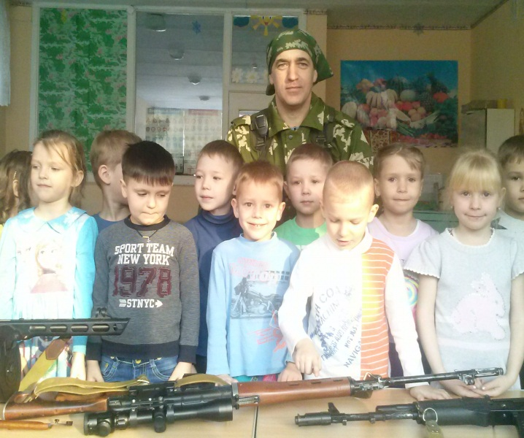
ВСТРЕЧА С ВОЕННЫМИ: БЕСЕДЫ, ЗНАКОМСТВО С ПРОФЕССИЕЙ , ОРУЖИЕМ.

Slide 23
Нод: «россия огромная наша страна» «служба отечеству». Военные профессии». Беседы: «есть такая профессия родину защищать». «Военная техника». « собачья профессия». Выставки рисунков: « день защитников отечества». « события на острове доманском». «день космонавтики».

Slide 24
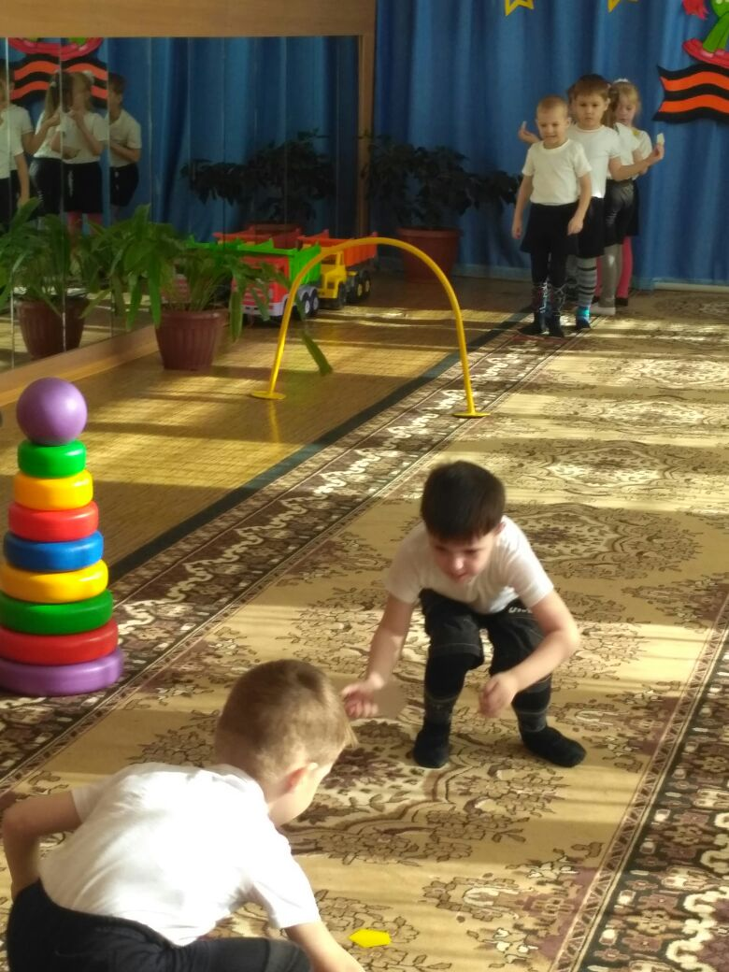
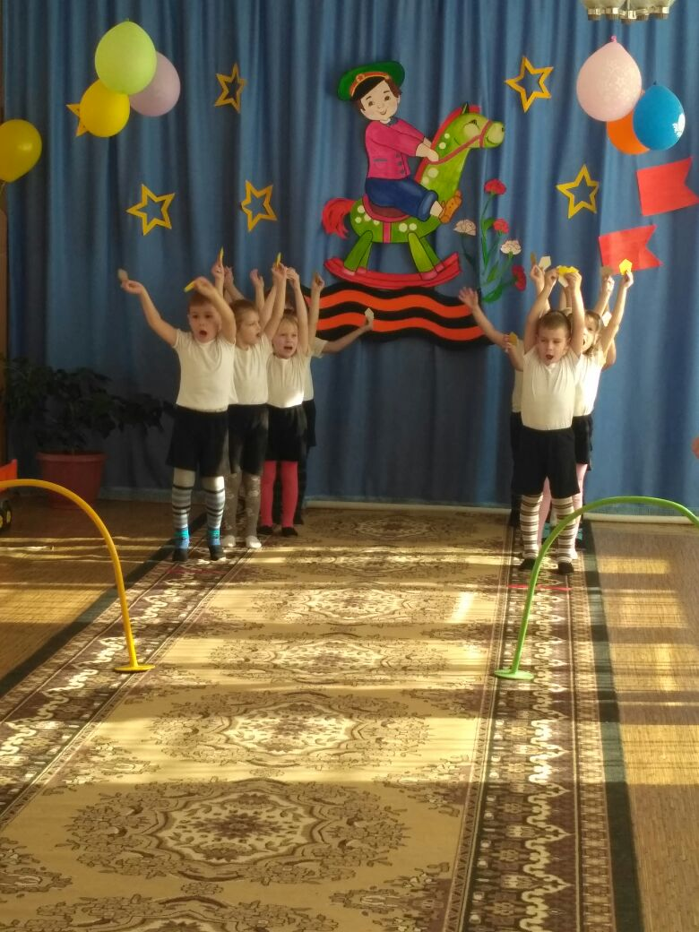
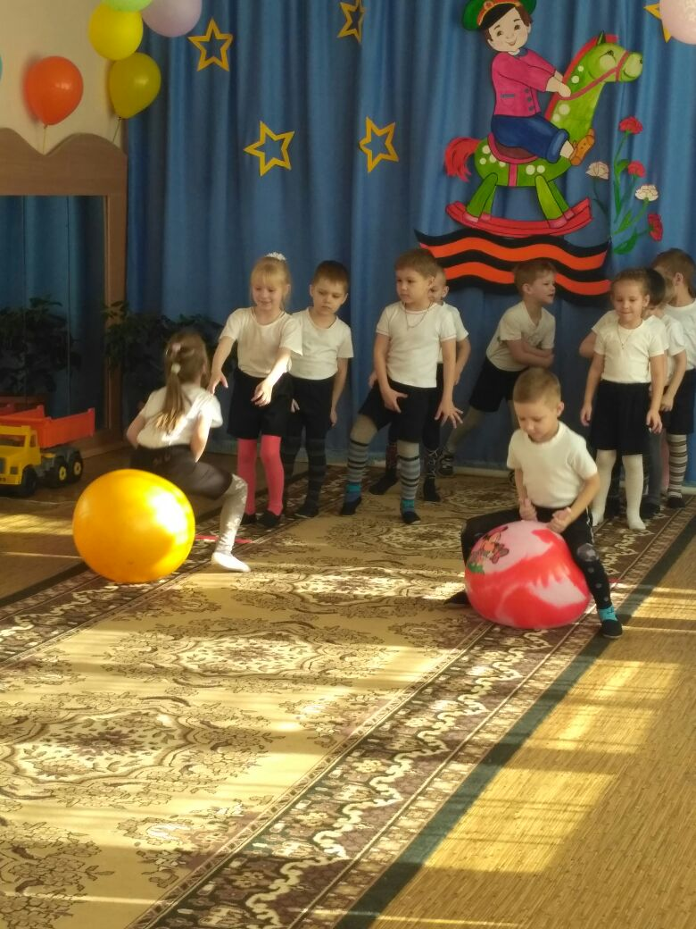
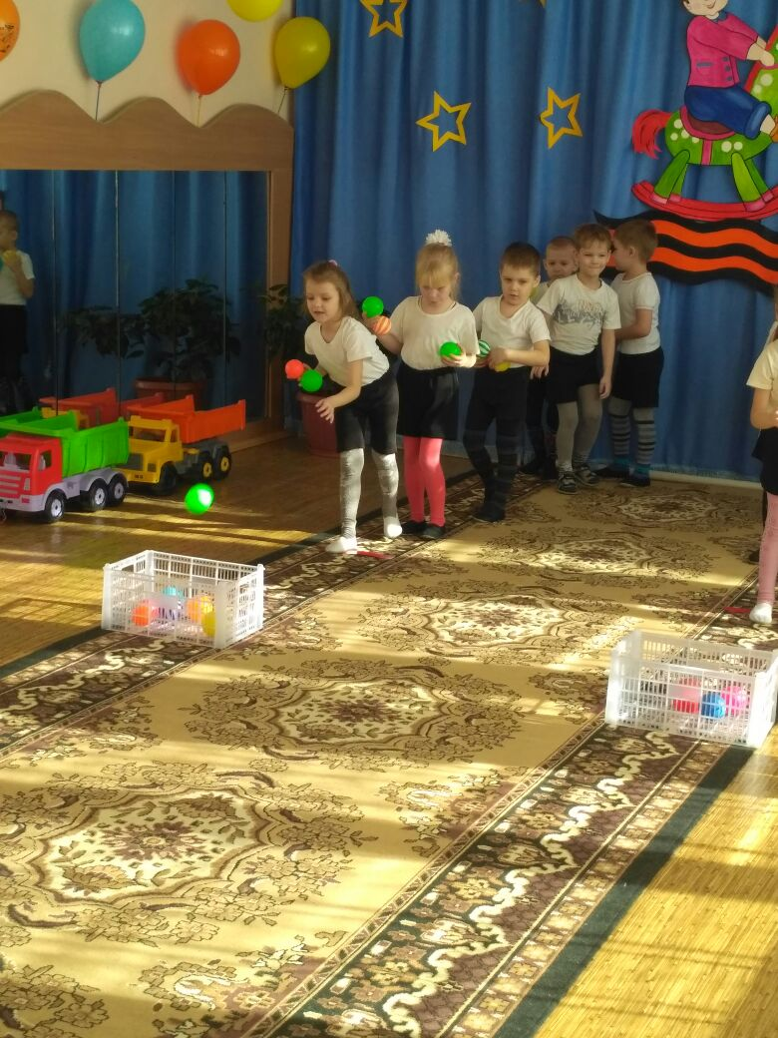
СПОРТИВНЫЕ СОРЕВНОВАНИЯ ПОСВЯЩЕННЫЕ 23 ФЕВРАЛЯ.

Slide 25
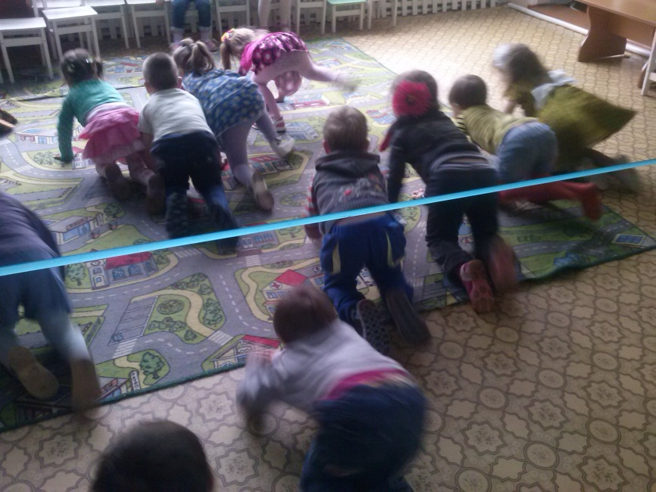
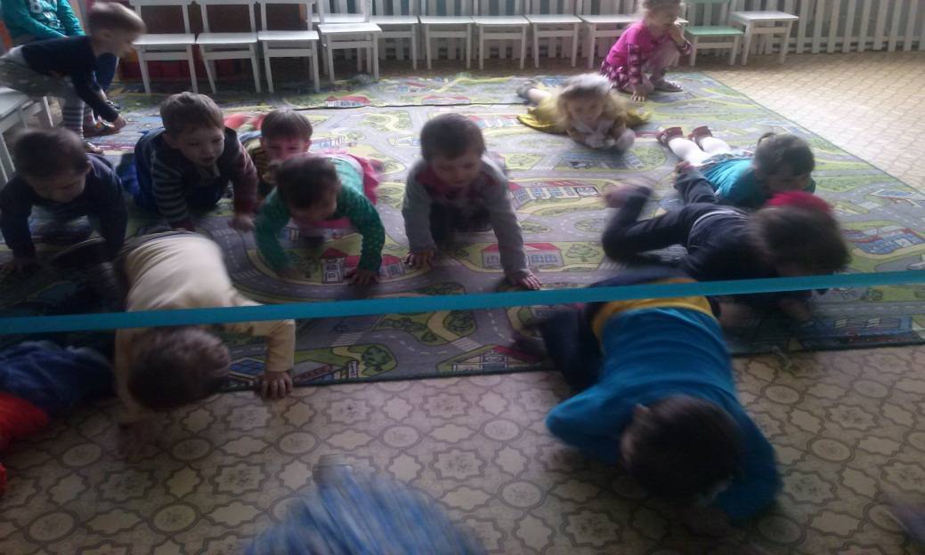
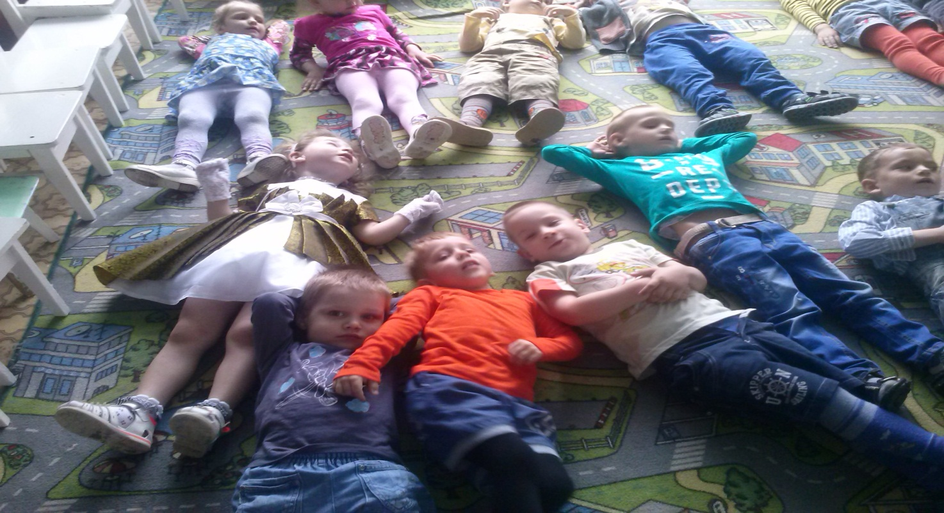
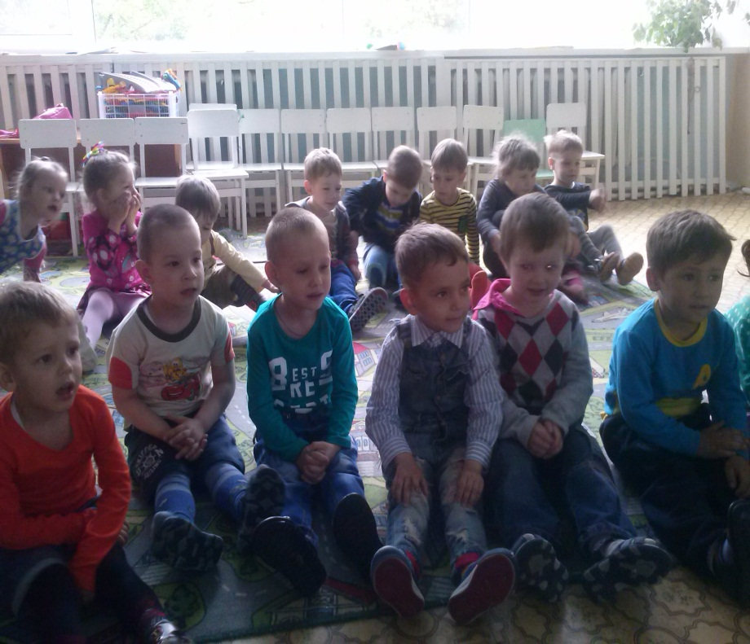
ПОДВИЖНЫЕ ИГРЫ: «РАЗВЕДЧИКИ»

Slide 26
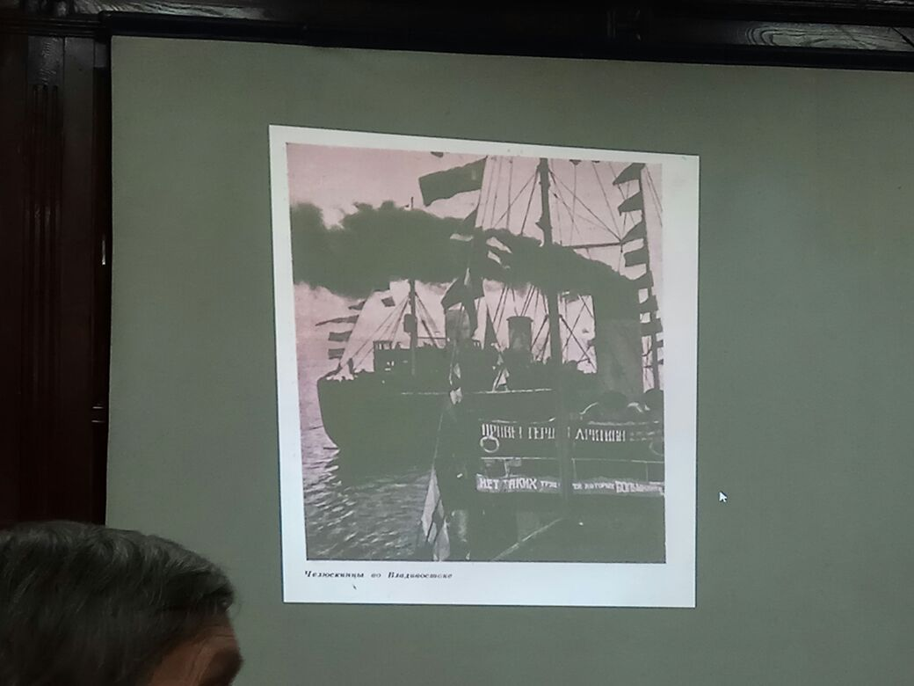
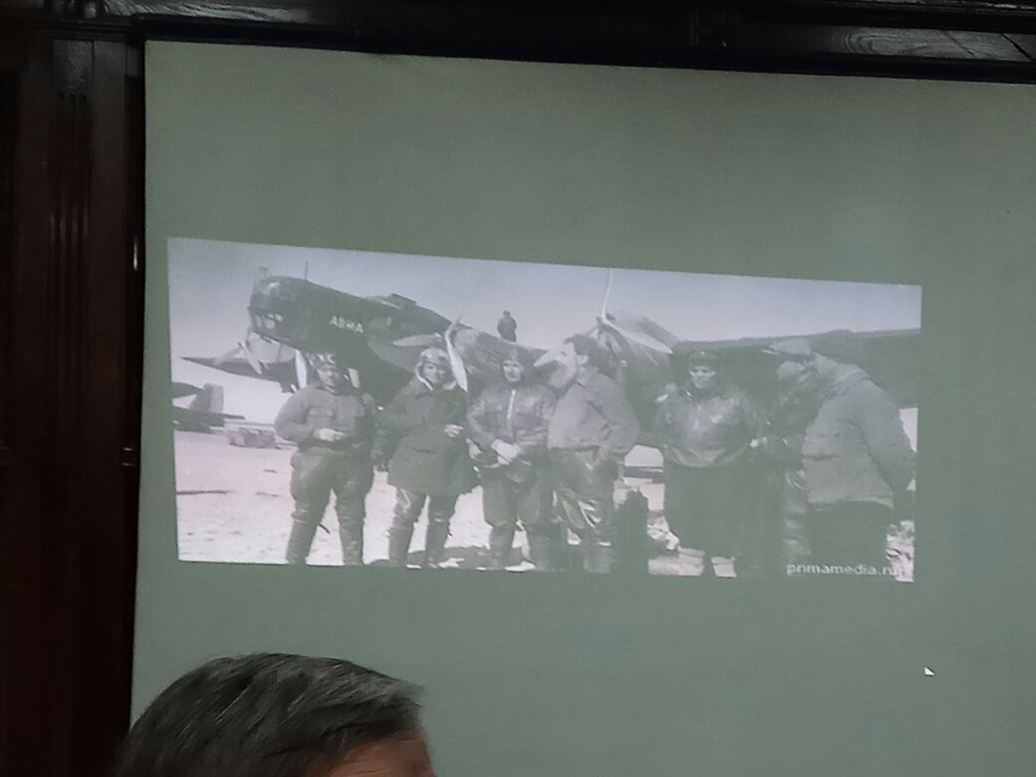
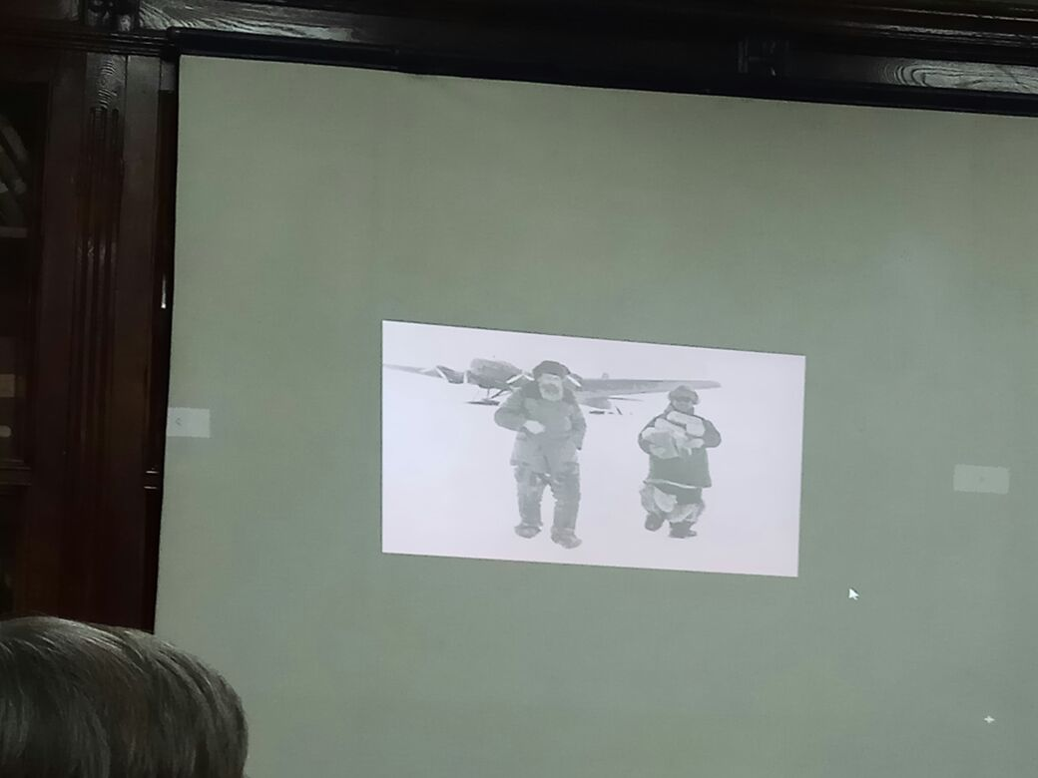
ПРОСМОТР ФИЛЬМОВ: « ДЕТИ в.О.В.»,»Герои В.О.в.», «города герои».

Slide 27
Просмотр фильмов: « россия великая наша страна». «как начиналась война». «труженики тыла». «дети или взрослые». «не детские профессии». Чтение художественной литературы: «защитники» – илья турич, леонид богданов, « сын полка» – валентин катаев, «дети – герои в.о.в.» – анна печерская,

Slide 28
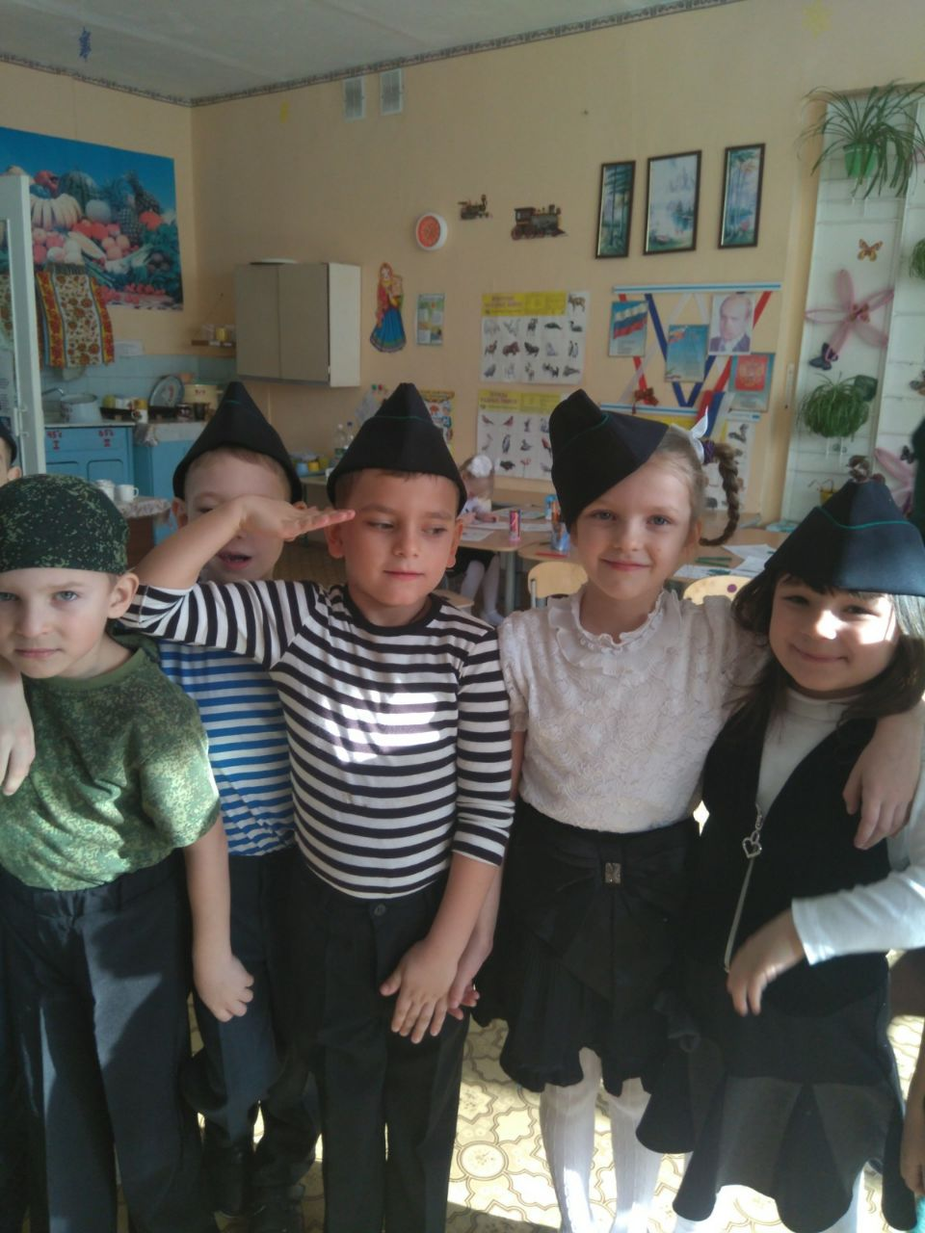
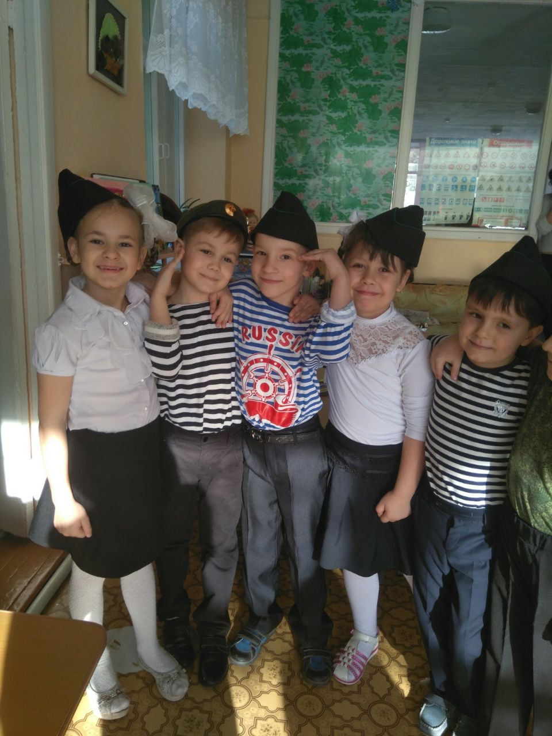
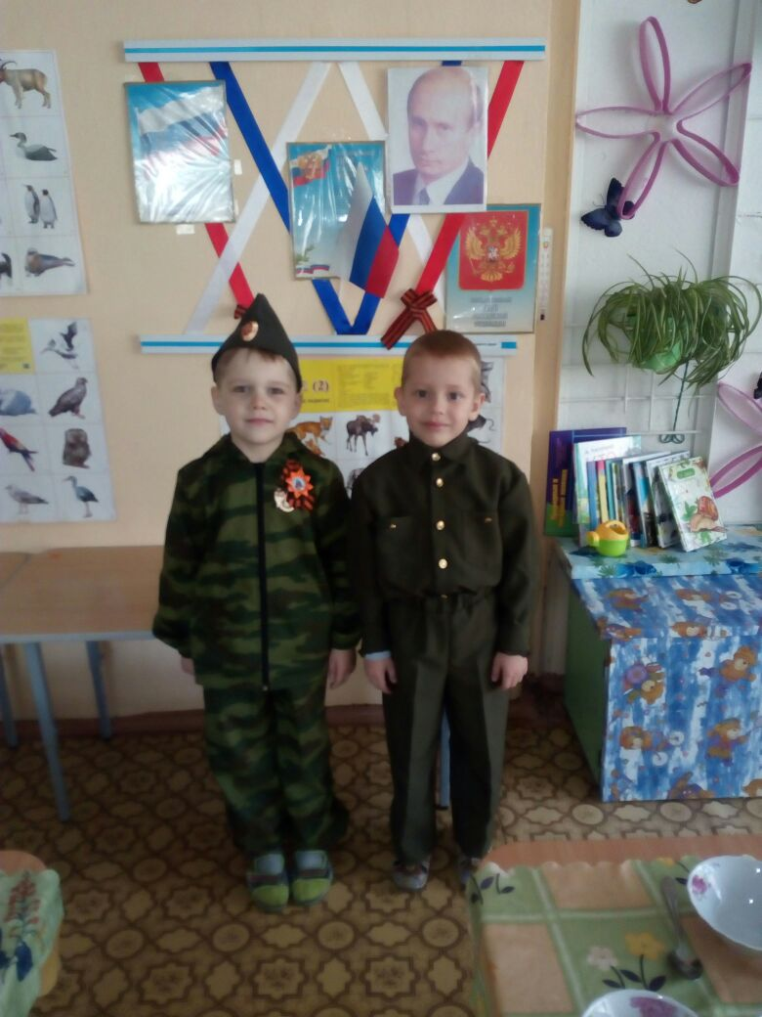

Slide 29
Прослушивание музыкальных произведений: «Дороги», муз. А.Новикова, сл. Л. Ошанина. «Алёша», муз. Э.Колмановского, сл. К. Ванштейкина. «Журавли», муз. Я.Френкеля и поэта Расула Гамзатова . «В землянке», муз. К. Листова, сл.А.Суркова. «Баллада о солдате», муз.В.Соловьёва «Огонёк», муз. М.Макроусова, сл.М.Исаковского «Катюша»,»синий платочек». «Хотят ли русские войны» музыка — Эдуарда Колмановского, слова — Евгения Евтушенко. «Прадедушка» музыка и слова з.рот. «Вечный огонь», муз.А.Филиппенко, сл.ДЧибисова. «Миру– мир», муз.Г.Струве, сл.Н.Соловьёвой. «Идут ветераны», муз. сл З.Рот. , «Мир нужен всем», муз.А.Ермолова, сл.М.Загота

Slide 30
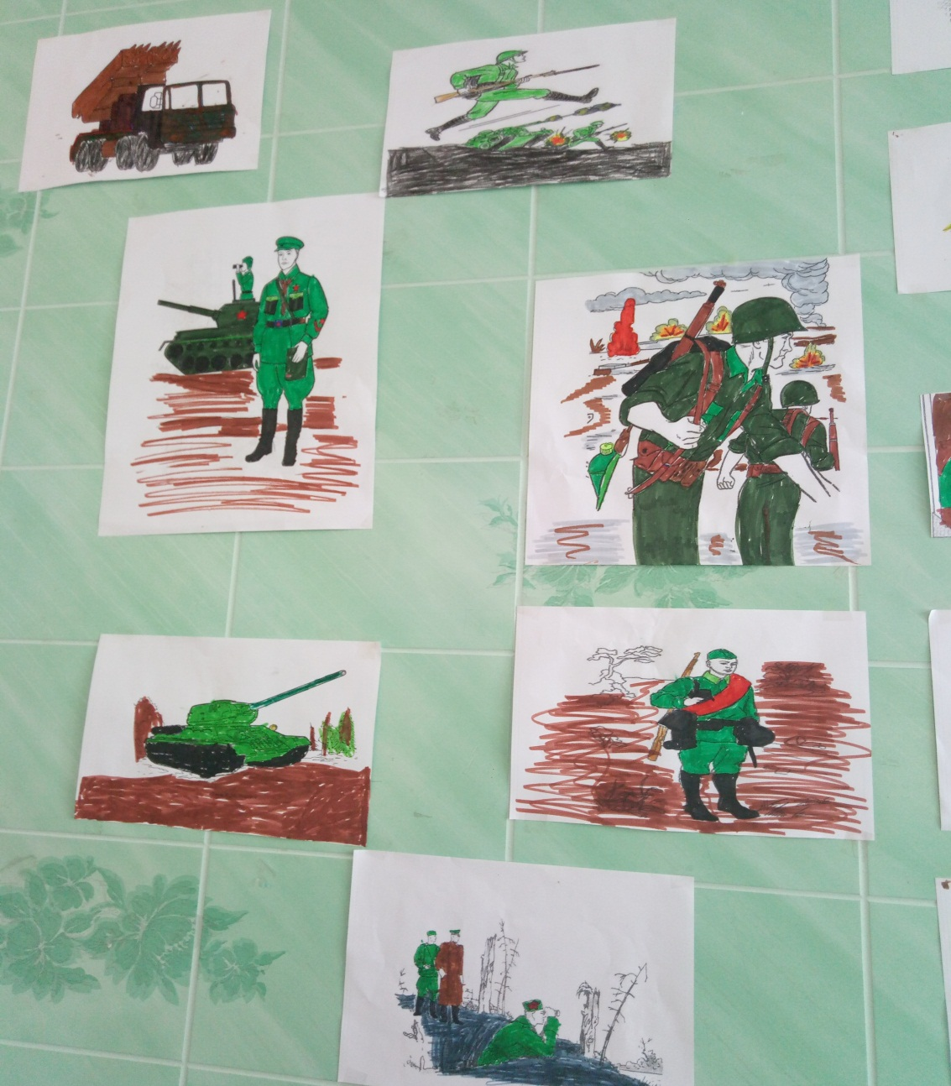
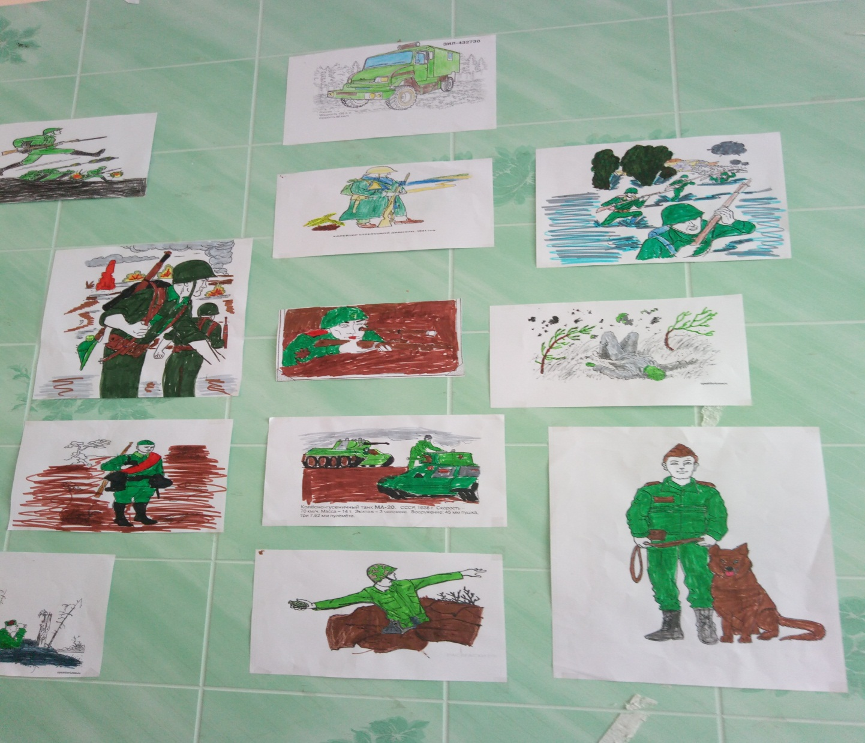
Расскрашивание:война

Slide 31
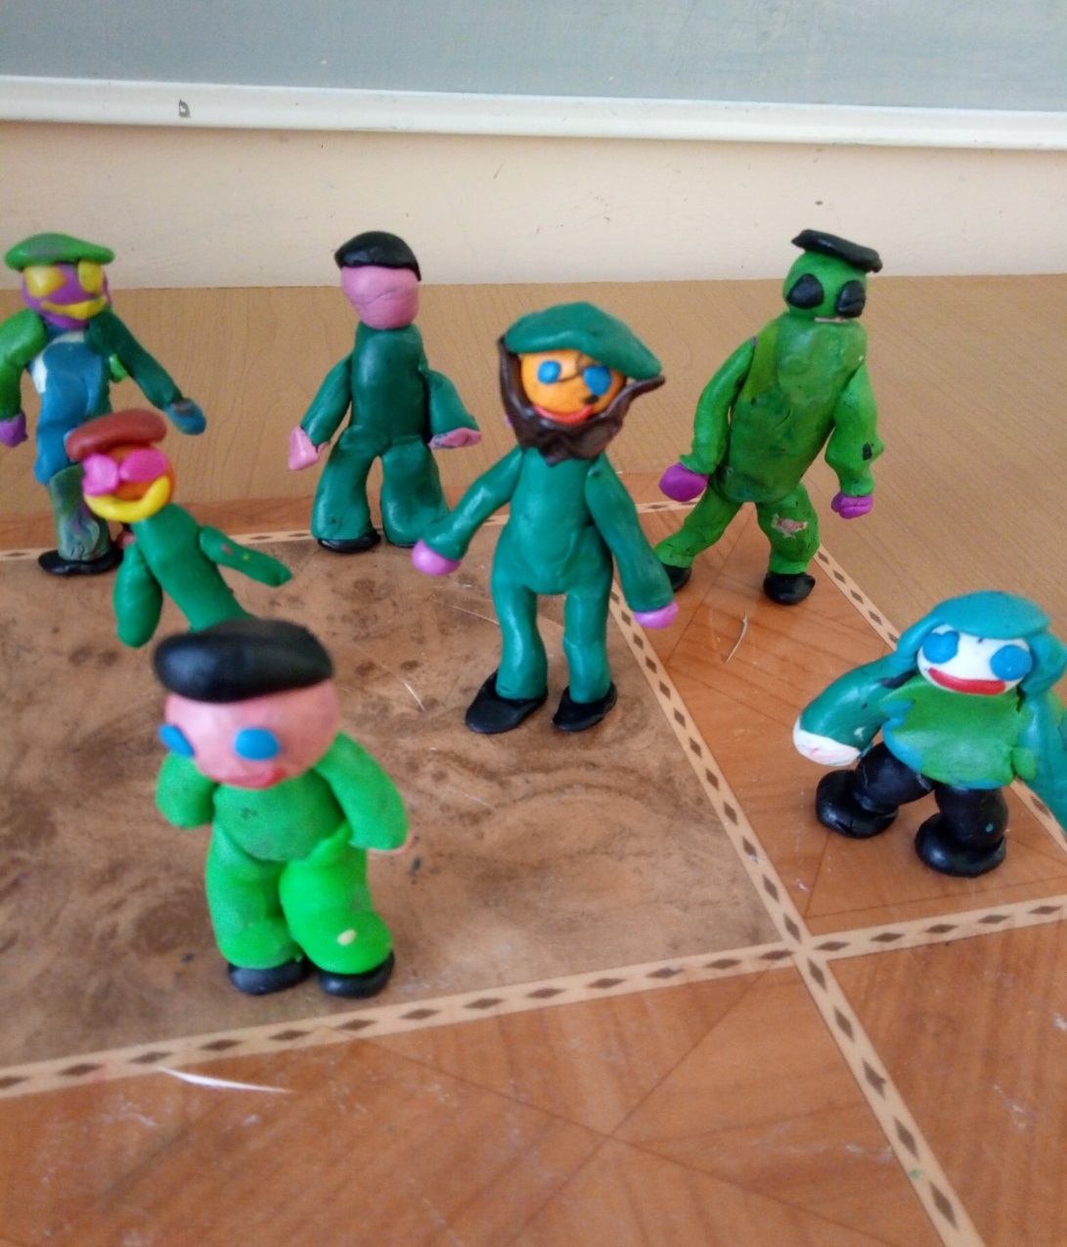
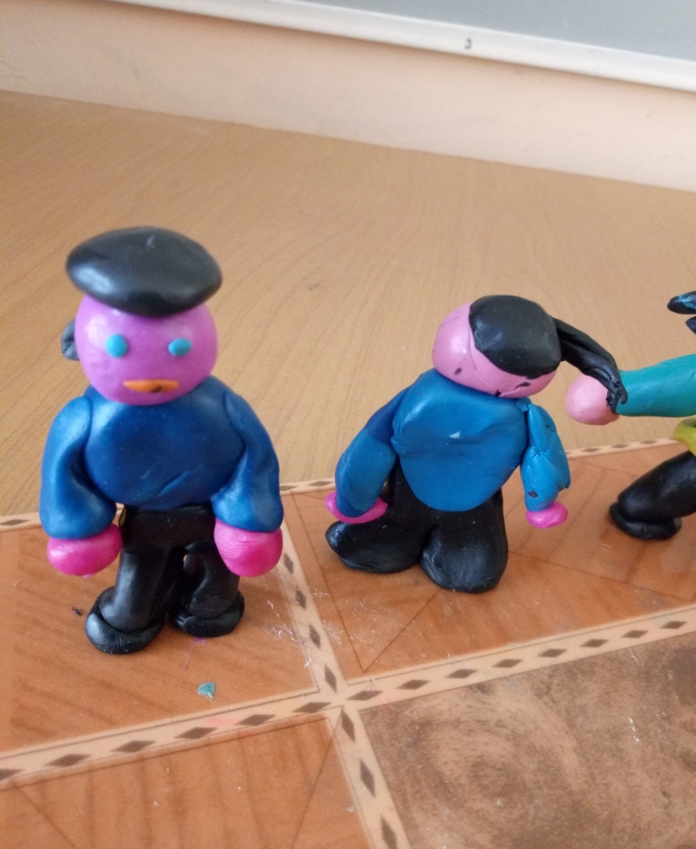
Лепка: солдаты и моряки

Slide 32
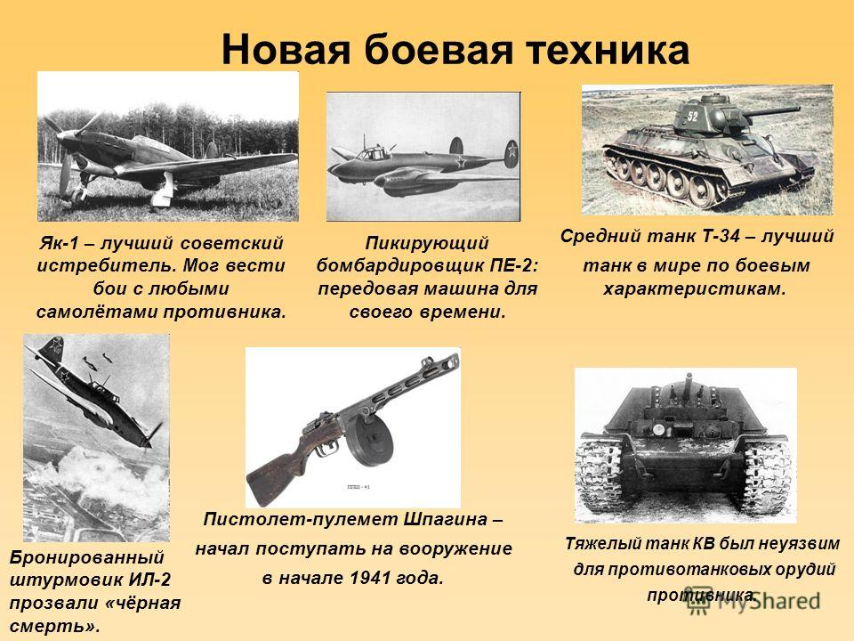
Военная техника во время войны:

Slide 33
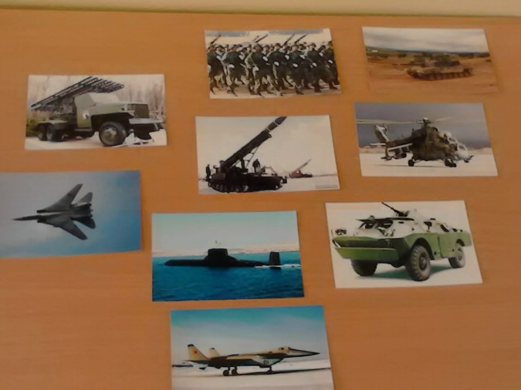
Современная военная техника:

Slide 34
Сюжетно-ролевые игра: «Пограничники», русские народные игры: «Русское единство», дидактическая игра: «Что в военном пакете?», подвижная игра: «Саперы», «Снайперы».
Сюжетно-ролевая игра: «Военные», познавательная игра :«Раньше и теперь», подвижные игры :«Стенка-мишень», «Кто дальше?»

Slide 35
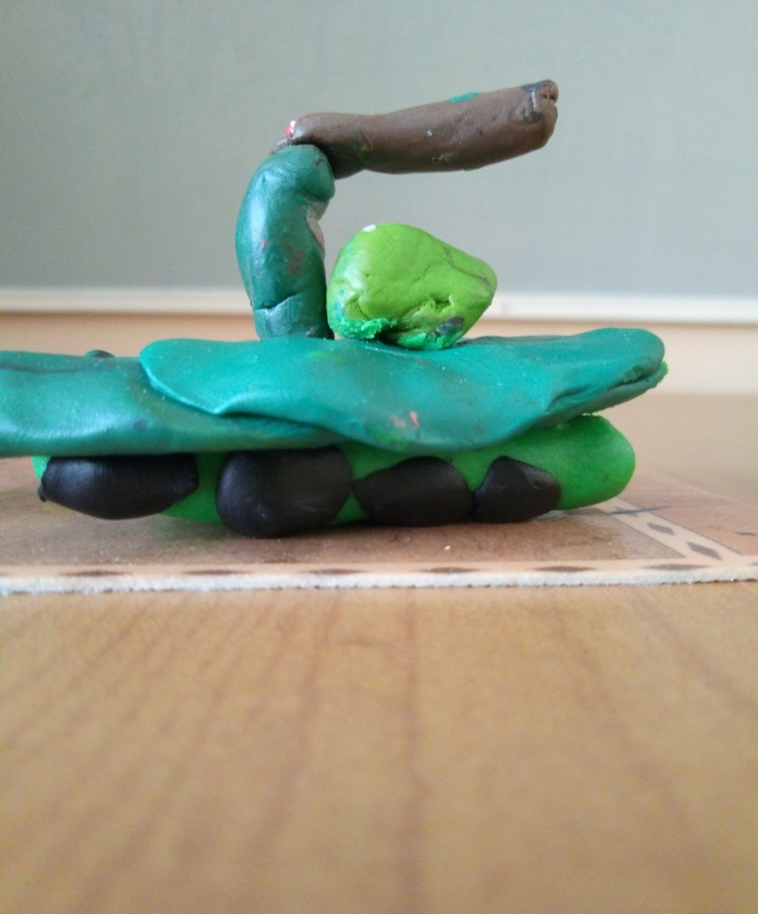

Лепка: военная техника

Slide 36


Лепка: военная техника

Slide 37


Аппликация:

Slide 38
Чтение художественной литературы: « неизвестный солдат» – анатолий рыбаков. «Час мужества» - «подвиг солдата» – анатолий метяев. Великая отечественная по произведениям художников: рассматривание иллюстраций, составление коротких рассказов по иллюстрациям,

Slide 39


Рассматривание рисунков художников

Slide 40
Просмотр видео ролика: « день победы» « Беседы: «Что такое героизм», «Дети в годы войны», «Мы помним героев». Просмотр презентации «День Победы» « Подготовка к праздничному мероприятию ко Дню Победы». Создание атмосферы праздника в День Победы, желание сказать «Спасибо!» оставшимся в живых ветеранам.

Slide 41


Рассматривали изображения с медалями и орденами:

Slide 42
Результат: Для детей: Дети испытывают гордость за свою страну, интересуются историей Родины. Знают традиции родного народа, символику России, историю малой родины. У детей более глубокие знания о России. Благодаря проекту, дети получили необходимую информацию о великой отечественной войне, о людях, сражавшихся на войне, о детях – войны, о тягостях тех лет. для родителей: Родители стали понимать важность воспитания патриотических качеств в дошкольном возрасте

Slide 43

Мы помним – мы гордимся.

Slide 44


